Slide 1
روبات های هوشمند
بسم الله الرحمن الرحیم
محمد صالح ساعد پناه

Slide 2
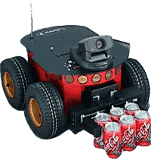
روبات چیست؟
موسسه بین المللی استاندارد روبات را بصورت زیر تعریف کرده است:
روبات وسیله ای است که
بصورت خودکار کنترل شود،
قابل برنامه ریزی مجدد باشد،
چند منظوره بوده و
با داشتن چندین درجه آزادی قدرت جابجائی داشته باشد.
روبات میتواند متحرک و یا ثابت باشد.

Slide 3
اهمیت روباتها
امروزه روباتها در انجام بسیاری از کارها به کمک انسان آمده و در برخی کارها نیز جایگزین آدمی گشته اند از جمله:
کار در کارخانه، اکتشافات فضائی، جراحی، بصورت دست آموز خانگی! و....
بطور کلی روباتها در کارهائی استفاده میشوند که خطرناک بوده ( مثل نیروگاههای هسته ای)، مشکل و تکراری باشند (مثل اغلب کار کارخانه ها) و محیط های کثیف (مثل داخل لوله ها).

Slide 4
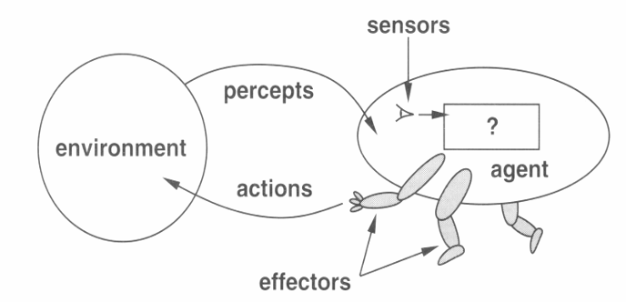
روباتیک چیست؟
علم مطالعه روباتها را روباتیک مینامند.
تعریف جامعتر این علم را میتوان بصورت زیر نیز بازگو نمود:
روباتیک عبارت است از ارتباط هوشمندانه بین ادراک و عمل

Slide 5
اجزا یک سیستم روباتیک
ساختار مکانیکی شامل:
اتصالات بازو وبدنه، چرخها
محرک ها ئی که باعث حرکت روبوت میشوند نظیر
موتورها
سنسورهای مختلف برای ادراک محیط پیرامون روباتها نظیر:
سنسورهای فاصله، دوربین، لیزر و غیره
یک کنترلر کامپیوتری که سیگنالهای سنسورها را خوانده و با پردازش اطلاعات بتواند فرامین لازمه را برای محرک ها ایجاد نماید.

Slide 6
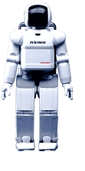
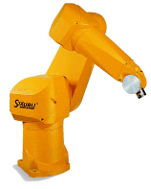
روبات هوشمند
کدامیک هوشمندترند؟

Slide 7
روبات هوشمند
یک تعریف کلی از روبات هوشمند عبارت است از:
یک ماشین قابل برنامه ریزی که بتواند عمل یک موجود هوشمند نظیر انسان را تقلید کند

Slide 8
روباتیک و هوش مصنوعی
روباتیک یکی از مهمترین زمینه های استفاده عملی از تکنیک های هوش مصنوعی است.
در واقع یک روبات هوشمند برای انجام هوشمندانه اعمال خود ناگزیر است بسیاری از این روش ها را به خدمت بگیرد:
Learning,
planning,
reasoning,
problem solving,
knowledge representation,
computer vision

Slide 9
اعمال اصلی یک روبات هوشمند
Sense
Act
Plan

Slide 10
روشهای مختلف تعامل روبات با محیط
Hierarchical
SENSE
PLAN
ACT
Reactive
SENSE
ACT
PLAN
Hybrid
SENSE
ACT

Slide 11
سیر تحول در کنترل روبات
Classical Robotics (mid-70’s)
مدل دقیق
نیازی به حس کردن نبود
Reactive Paradigm (mid-80’s)
بدون مدل
بشدت وابسته به حس دقیق محیط بود
Hybrids (since 90’s)
در سطوح بالا از مدل استفاده میشود
در سطوح پائین واکنشی عمل میکند
Probabilistic Robotics (since mid-90’s)
ترکیب مدل و حس کردن
مدل غیر دقیق، حس کردن غیردقیق

Slide 12
سنسورهای روباتهای هوشمند
Visionبرای دریافت محیط پیرامون
Voice برای صحبت با آدمی
Tactile برای حس وحود اشیا در سر راه مسیر
Force برای تشخیص نیرو در کاربردهائی نظیر مونتاژ
Laser برای اندازه گیری فاصله و تشخیص موانع
....

Slide 13
یادگیری در روبات
اگرچه روباتهائی مثل ASIMO کارهای شگفت انگیزی میکنند اما قادر نیستند یادگیری بکنند.
یک روبات باید بتواند در تعامل با محیط و در اثر تجربه یادگیری نماید

Slide 14
روشهای یادگیری
شبکه عصبي
درخت تصمیم
یادگیری تقویتی
الگوریتم ژنتیک

Slide 15
تعريف يادگيری
تعريفهاي گوناگوني كه درباره يادگيري انجام گرفته نشان مي‌دهند كه هنوز تعريف جامع و يكدستي كه براي همه روان‌شناسان با نظريه‌هاي مختلف پذيرفتني باشد به دست نيامده است. اما بسياري از روان‌شناسان و پرورشكاران معتقدند كه « يادگيري تغييري است كه بر اثر تجربه يا آموزش در رفتار موجود زنده پديد مي‌آيد ». در اين تعريف مهمترين واژه‌اي كه نظر را به خود جلب مي‌كند واژه تغيير است. زيرا رفتار فرد در زماني كه چيزي نياموخته با زماني كه آن چيز را، آموخته است تفاوت دارد. واژه مهم ديگر رفتار است. زيرا تغيير رفتار با ابعاد بدني مانند طول و عرض و قد و وزن بدني ارتباط ندارد، بلكه بيشتر معلوم يادگيري است، نه دگرگونيهاي بدني.

Slide 16
ماهيت يادگيری
يادگيري در واقع هم يك رشته فرايند است و هم فرآورده تجربه‌ها. بعضي از فرايندهايي كه در داد و ستد بين موجود آدمي و محيط انجام مي‌گيرد عبارتند از احساس و ادراك، يادآوري، نمادسازي، انديشه‌هاي مجرد و تخيلي و سرانجام رفتار.
يادگيري در حقيقت داراي مفهوم بسيار گسترده‌اي است كه در قالبهاي دگرگوني، عادت شكني، ايجاد علاقه، نگرشهاي نو، درك ارزش، ذوق و سليقه و پيشداوري يا جب و بغض پديدار مي‌شود. همچنين، شيوه تركيب و كاربرد معلومات در استدلال،‌تفكر، نظريه‌پردازي، حل مسئله، احساس و عواطف عميق انساني، خودشناسي و دگرگونيهايي كه در كل شخصيت به وجود مي‌آيند همه از يادگيري مايه مي‌گيرند

Slide 17
اهميت يادگيری
بي‌ترديد بايد گفت كه اهميت يادگيري در رشد آدمي بسي فراتر از چشم‌انداز انديشه‌هاي اوست. روان‌شناسان به تازگي به عظمت شكل‌پذيري نوع آدمي، حتي در سالهاي نخستين او پي برده و محقق ساخته‌اند كه عامل اصلي در اين شكل‌پذيري يادگيري است. به اعتقاد آنان هر رفتاري كه از ما سر مي‌زند معلول يادگيري است. به اين معنا كه يك رشته از يادگيريهاي ساده‌تر موجب يادگيريهاي پيچيده‌تر مي‌شوند. به علاوه چون محيط زندگي افراد آدمي همواره در معرض تغيير است. انسان براي غلبه بر اين دگرگونيها ناچار از يادگيري است.

Slide 18
روان‌شناسان عصب‌گرا ويادگيری
با توجه به موارد بالا تا میتوان گفت که يادگيري داراي دو تعريف است: يكي به تغيير رفتار نمايان و ديگري به استعداد يا توانمندي در پاسخ دادن اختصاص مي‌يابد. اما روان‌شناسان عصب‌گرا يادگيري را تغيير در ساختار فيزيولوژي اعصاب مي‌دانند كه از استعداد ابزار پاسخ پديد مي‌آيد. دكتر هب يك رشته بررسيهايي درباره كاركرد اعصبا مركزي در رابطه با يادگيري به مضمون زير انجام داده كه در خور اهميت است: يادگيري، فرايند ايجاد سير يا مدار عصبي نسبتاً پايدار از طريق فعاليت خود به خود در مدارهاي موجود است. وقتي فعاليتي صورت مي‌گيرد حالت تغيير در ساخت سلولها و مدارهاي عصبي ايجاد مي‌شود و پاسخ مربوط به اثر برانگيختگي و تكرار به آساني دريافت مي‌شود. با ملاحظه تعريفهاي سه‌گانه بالا درباره يادگيري، مورد اول و دوم در بررسيهاي روان‌شناسي امروزي داراي اهميت بيشتري است، اما مورد سوم از اعتبار علمي خاصي برخوردار است.

Slide 19
توانائی های روبات آدم نما
روباتهائی مثل ASIMO قادرند :
در محیط های واقعی عمل کنند
اشیا را جابجا کنند
در محیطی که برای انسان ساخته شده است راه بروند ، از پله ها بالا رفته و روی صندلی بنشینند
چهره انسان ها را شناخته و به خاطر بسپارند.
با انسان مکالمه کرده و فرامین او را اجرا نمایند
...

Slide 20
مثال: یادگیری حرکت در یک محیط ناشناخته

Slide 21
زمینه های تحقیقاتی
Vision دربافت اطلاعات به روش بینائی
Voiceفهم زبان و صحبت طبیعی با انسان
بوجود آوردن قابلیت های مختلف برای انجام عملیات گوناگون
بوجود آوردن امکان حرکت در محیط های طبیعی
حس محیط
تصمیم گیری
یادگیری
هوش مصنوعی

Slide 22
جواب دهید؟
آیا روبات های آینده باید شبیه انسان باشند؟

Slide 23
بازار مصرف
شرکت های بسیاز زیادی در پی ساخت روباتهای هوشمند هستند.
پیش بینی شده است که یکی از 10 زمینه پولساز برای صنعت آینده روباهای هوشمند خواهد بود.

Slide 24
سوالاتی برای آینده
نقش روبات هوشمند در دنیای فردا چیست؟
مردم چگونه با روباتها ارتباط برقرار خواهند کرد.
حق و حقوق روبات انسان نما در جامعه چیست؟
آیا روباتهای آدم نما دارای احساس انسانی خواهند بود؟
تبعات اخلاقی وجود روبات آدم نما در جامعه چیست؟
و....

Slide 25
روبات خانگی
این پروژه در ژاپن در سال 1999 انجام شده است.
انگیزه:
جامعه ژاپن سالخورده است. بسیاری از آنها تنها زندگی میکنند.
روبات خانگی می تواند کیفیت زندگی سالمندان را افزایش دهد:
فراهم آوردن خدمات، مصاحبت و رفع تنهائی

Slide 26
روبات هوشمند دردانشگاهها

Slide 27
مکان یابی
Home Robot Positioning System
استفاده همزمان از سنسورهای نوری و صوتی

Slide 28
یافتن هدف
مهمترین هدف: پیدا کردن آدمی در محیط اتاق
استفاده از اطلاعات :
رنگ صورت
حرکت
شکل سر

Slide 29
مثالی از تشخیص چهره توسط روبات

Slide 30
ساختن نقشه محیط
تکنولوژی موجود امکان شناسائی خودکار تمام اشیا موجود در محیط را فراهم نمیآورد.
با این وجود روبات میتواند از طریق تعامل با انسان اطلاعات مختلفی را از محیط جمع آوری کرده و از آنها در ساختن نقشه محیط استفاده نماید.
اینکار نیاز به توانائی مکالمه با انسان دارد.

Slide 31
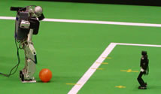
روبوکاپ چيست؟
RoboCup(Robot World Cup)
مجموعه‌اي از مسابقات و کنفرانس‌ها، محيطي پژوهشي و آموزشي
هدف اوليه:
ايجاد تيمي از روبات‌هاي فوتباليست که در سال 2050 بتوانند تیم انسانها را شکست بدهند
فعاليت‌هاي فعلي:
کنفرانس‌هاي تخصصي
کنفرانس و مسابقات جهاني روبوکاپ
برنامه‌هاي تحصيلي
توسعه زيرساخت‌ها
مجموعه مسابقات روبوکاپ

Slide 32
تاريخچه مسابقات روبوکاپ
1992
مطرح شدن ايدهء رباتهاي فوتباليست توسط پروفسورAlan Mackworth استاد دانشگاه British Columbia
محققان ژاپني به صورت مستقل توسعه فوتبال ربات ها و سيستم شبيه سازي را بررسي کردند.
1993
برگزاري مسابقات Robot J-League در ژاپن توسط Minoru Asada، Yasuo Kuniyoshi و Hiroaki Kitano
اولين فراخوان مسابقات جهاني اعلان و قوانين اوليه مسابقات مشخص شد .
توسعه نگارش صفر سرور فوتبال به زبان ليسپ و توسعه نگارش اول آن به زبان c++ توسط Ituski Noda
1995
اولين نمايش عمومي سرور فوتبال
تصميم به برگزاري مسابقات پيش روبوکاپ 1996 در کنفرانس IJCAI
اعلان رسمي مسابقات 1997 در حاشيه کنفرانس IJCAI97

Slide 33
تاريخچه مسابقات روبوکاپ
1996
برگزاري کنفرانس IROS-96 در اساکا ژاپن و برگزاري مسابقات پيش روبوکاپ
8 تيم در ليگ شبيه سازي شرکت کردند.
نمايش ربات سايز متوسط
1997
نقطه ي عطفي در تاريخ هوش مصنوعي و رباتيک
شکست قهرمان شطرنج جهان توسط IBM Deep Blue
ارسال اولين ربات مسيرياب به مريخ به نام Sojourner
برگزاري اولين مسابقات و کنفرانس رسمي روبوکاپ
برگزاري مسابقات با حضور مجموع 40 تيم و 5000 شرکت کننده

Slide 34
اهداف مسابقات روبوکاپ
اهداف
سرعت بخشيدن تحقيقات : وسيله‌اي براي سرعت بخشيدن تحقيقات در زمينه هوش مصنوعي و روباتيک با ارئه مسائلي جذاب و مشکل
هدف نمادين : مشکل اما دست‌يافتني
پروژه برجسته:
نمونه: پروژه آپولو
جان اف کندي در 1961: فرود يک انسان در ماه و بازگشت آن به سلامت به زمين
جنبه اقتصادي و يا نظامي مستقيم در کار نيست.
"قدم کوچکي براي يک انسان و قدم بزرگي براي بشريت"
زيراهداف: تعريف هدف کلي روبوکاپ زير اهداف ديگري ايجاد مي‌کند.
تعريف يک مسأله استاندارد: روبوکاپ مسأله اي استاندارد براي آزمايس تئوريها الگوريتم‌ها و معماريهاست.

Slide 35
سازمان روبوکاپ
فدراسيون روبوکاپ
مسئول برگزاري مسابقات رسمي و ساليانه روبوکاپ
سازماني بين المللي که در سوئيس ثبت شده است.
داراي ريئس، هيت ريئسه و هيئت اجرايي مي باشد.
ريس فعلي : Minoru Asada از دانشگاه اساکا ژاپن
هيئت اجرايي شامل هيئت ريئسه و نمايندگان هر ليگ مي باشد.
کميته هاي ملي
اسکانديناوي
آمريکا
فرانسه
ايتاليا
آلمان
هلند
سنگاپور
ژاپن
ايران

Slide 36
آشنايي با ليگ های مختلف روبوکاپ
ليگ هاي رباتهاي واقعی
ليگ ربات هاي اندازه کوچک
ليگ ربات هاي اندازه متوسط
ليگ ربات های سوني
ليگ ربات های انسان نما
ليگ ربات هاي امداد
ليگ نوجوانان
ليگ هاي شبيه سازي
شبیه سازی فوتبال
شبیه سازی امداد

Slide 37
ليگ ربات هاي سوني-نماي کلي بازي

Slide 38
ليگ ربات هاي اندازه کوچک

Slide 39
ليگ ربات هاي اندازه متوسط - ربات
ويژگي هاي ربات
فضاي اشغال شده توسط ربات
اندازه ربات
شکل ربات
وزن ربات
ربات هاي سنگين تر
رنگ ربات
شماره ربات
Top marker
ارتباطات
مکانيزم کنترل توپ

Slide 40
ليگ ربات هاي انسان نما – پنالتی

Slide 41
ليگ ربات هاي امداد

Slide 42
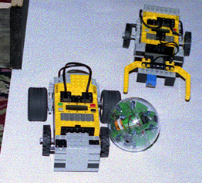
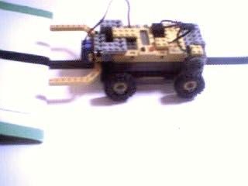
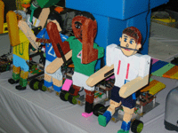
ليگ نوجوانان
مسابقات
فوتبال
امداد
حرکات موزون

Slide 43
ليگ هاي شبيه سازي
ليگ شبيه سازي امداد
ليگ شبيه سازي فوتبال
ليگ دو بعدي
ليگ سه بعدي
ليگ مربي
ليگ ارائه

Slide 44
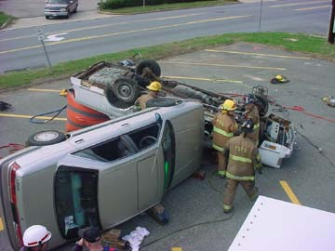
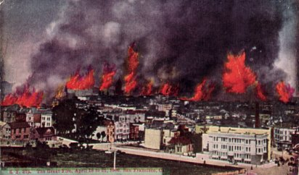
شبيه سازی روباتهای امداد
مسائل و مشکلات عمليات امداد
مديريت اطلاعات
جمع آوری اطلاعات دريافتی از مکان حادثه
اعتبارسنجی داده ها
ايجاد مدلی به روز و کامل از وضعيت مکان حادثه
مديريت منابع، نيروها، و استراتژی امداد
مشخص کردن وظايف موجود
اولويت دهی وظايف
تخصيص نيرو، و منابع به وظايف مهم
تعيين استراتژی انجام وظايف
محدوديت انسان به عنوان نيروی امداد

Slide 45
سناريوی شبيه سازی
صدمه مالی
سوختن ساختمانها
آتش سوزی
مرگ شهروندان
مصدوم شدن افراد
حالت عادی
گسترش
آتش
صدمه جانی
مدفون شدن شهروندان
خرابی ساختمانها
عدم دسترسی به نقاط مختلف شهر
مسدود شدن جاده
آوار بر جاده

Slide 46
عاملهای امداد
عاملهای امداد
نيروهای امداد و مراکز فرماندهی مستقر در محل حادثه
دارای قابليتهای متفاوت
هدف نهايی
به حداقل رساندن آسيبهای جانی
به حداقل رساندن آسيبهای مالی
از طريق
جلوگيری از گسترش آتش
يافتن مصدومين، نجات آنها از زير آوار و انتقال آنها به پناهگاه
برقراری جريان نرمال ترافيک شهری

Slide 47
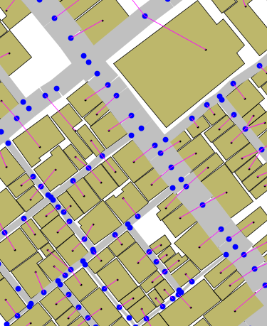
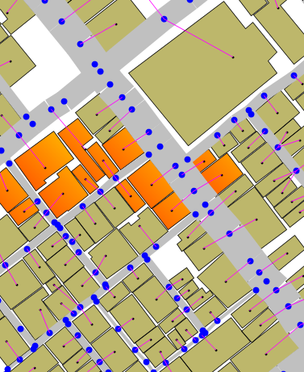
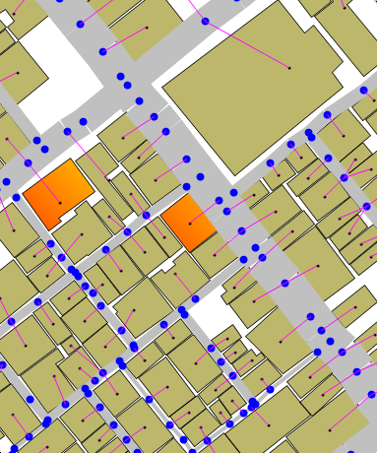
مدلسازی حوادث
اثرات زلزله
فرو ريختن ساختمانها
(Brokenness)
مسدود شدن جاده ها
(Block)
اثرات آتش سوزی
سوختن ساختمانها
(Fieryness)
مصدوميت شهروندان و نيروها
(Health Point)
(Damage)
(Buriedness)

Slide 48
با تشکر از توجه شما

